Slide 1
SNSの利用規約
＊SNSの使用を積極的に促すものではありません

Slide 2
Social Networking Service（ソーシャルネットワーキングサービス）
SNSとは？

Slide 3
Social Networking Service（ソーシャルネットワーキングサービス）
人と人がコミュニケーションをとったり、作品やアイデアを共有したりできるインターネット上のプラットフォーム（場所）

Slide 4
たくさんのSNSがあります（一例）
youtube
Instagram
X
TikTok
LINE

Slide 5
アプリやサービスを使っていますか？
youtube
Instagram
X
TikTok
LINE

Slide 6
利用規約に必ず書いてある項目
このサービスを利用するには、利用規約に同意する必要があります。
表現は各プラットフォームにより異なります。
＊
＊同意とは→意見・求めなどに対して賛成・承諾すること。”Oxford Languagesより"

Slide 7
アプリやサービスを使っている
ということは
すべての利用規約に同意していることになる。

Slide 8
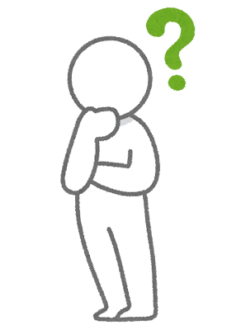
身近でみんなが使っているサービス
SNSを使う前に「利用規約」を
読んでいますよね？

Slide 9
利用規約に書いてあるもの
書き出してみよう

Slide 10
SNSの利用規約
読んで
みよう
どんなことが書いてある？
→サービスを利用可能な年齢
→利用者の責任
→サービスの責任
→投稿した作品の権利・責任について。

Slide 11
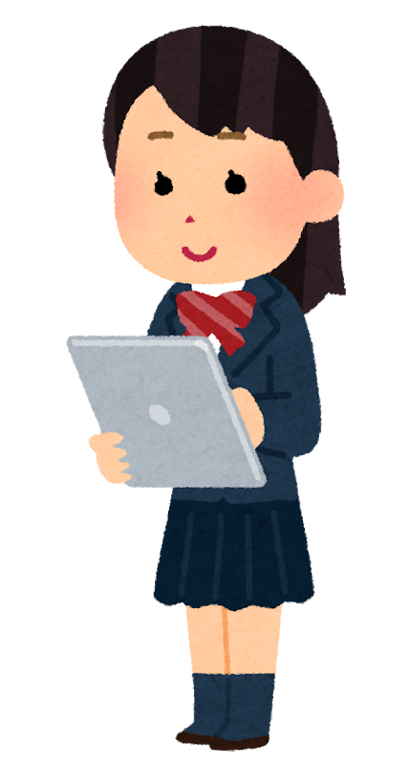
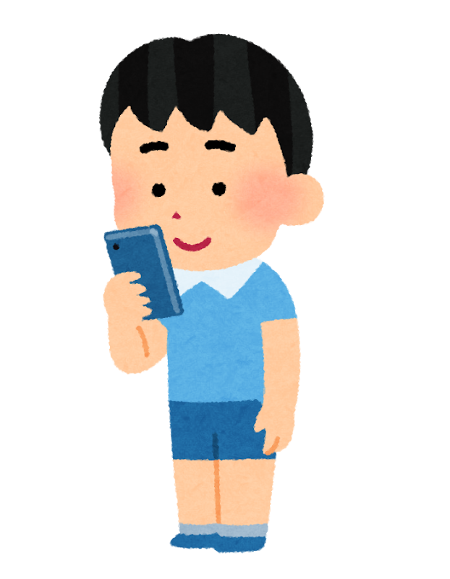
身近なアプリの利用規約
まとめて
みよう
よく目にするアプリはどれかな？
youtube
X
Instagram
LINE
TikTok

Slide 12
利用規約要約シート（例）
【LINE】
サービスの目的 | コミュニケーション
利用年齢 | １２歳以上を推奨 （ID検索：１８歳未満は制限される） | 提供会社 | LINEヤフー株式会社 〒102-8282 東京都千代田区紀尾井町1-3 東京ガーデンテラス紀尾井町 紀尾井タワー
利用規約 以外の決まり | LINEヤフー共通利用規約 LINE公式アカウントガイドライン | 追加サービスごとの個別の規約
禁止事項 | 法令違反 権利を侵害する行為 | アカウントを第三者に譲渡、貸与する行為
投稿の 権利・責任 | 投稿物の著作権は利用者にある | ユーザーがLINEを利用して起こった問題は、利用者の責任

Slide 13
利用規約要約シート
プラットフォーム名
サービスの目的
利用年齢 |  | 提供会社
利用規約 以外の決まり
禁止事項
投稿の 権利・責任

Slide 14
どんなが利用規約ありましたか？
共有しよう
SNS名 | 利用年齢 | 利用規約 以外の決まり | 投稿の 権利・責任 | 禁止事項

Slide 15
利用者の権利と責任
再確認
しよう
何気なく使っているアプリやサービスには、膨大な量の規約があり、利用者はそのすべてに同意していることになります。難しい表現もありますので、保護者の方や大人の方に確認したり、自分で調べたりして、安全にSNSを楽しみましょう。

Slide 16
発展シート
～もう少し深く考えてみましょう～

Slide 17
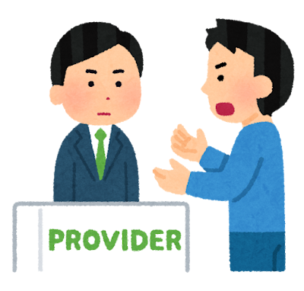
プロバイダ責任制限法（一部抜粋）
おまけ
権利を侵害されたとする者が、プロバイダの保有する発信者の情報の開示を請求できる権利を規定した法律
＊法律の一部を要約しています。

Slide 18
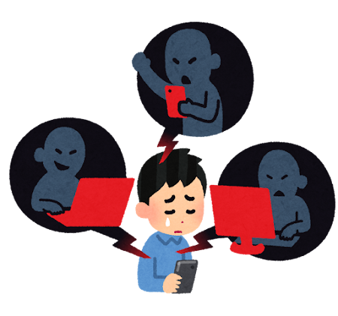
権利の侵害ってどういうこと？
考えて
みよう
プライバシー侵害
名誉毀損（めいよきそん）
個人情報を許可なく公開する。
人の名誉を傷つける内容を公開する。

Slide 19
利用規約がなかったらどんな問題が起こる？
考えてみよう

Slide 20
利用規約がないと困ること
まとめて
みよう
利用者
双方
サービス

Slide 21
利用規約がないと困ること
解答例
利用者
双方
サービス
詐欺や誹謗中傷などの被害にあいやすくなる。
なりすましや不正利用が多発する。
問題が発生しても、サポートを受けられない。
トラブルが発生しても、解決策が示されていないため、ストレスを感じる。
コンテンツが規制されていないため、利用者が見て不快になるコンテンツが共有され、サービスの質の低下につながる。
プラットフォームで起こった問題の全責任を負うことになる。
利用者トラブルの解決が難しくなる。
サービスの信頼性が低くなり、利用者がいなくなる。

Slide 22
SNSはひとつの社会
SNSを利用した時点で、あなたもそのSNS社会の一員です。
どのSNSも、楽しむためのプラットフォームです。
誰かを傷つけたり、誰かの権利をうばったりする場所ではありません。
SNSの利用者として、利用規約やポリシーを守り、安全に楽しみましょう。

